Slide 1

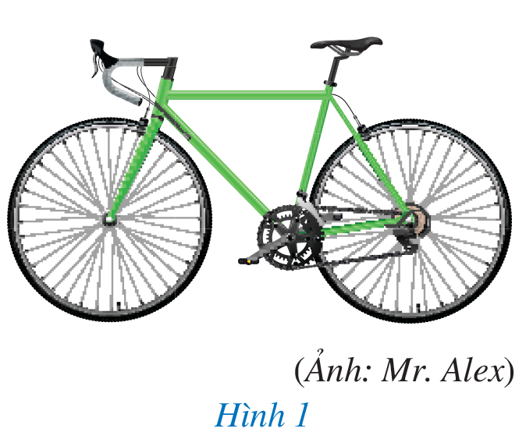

KHỞI ĐỘNG
Mỗi bánh xe đạp ở Hình 1 gợi nên hình ảnh của một đường tròn
Hai đường tròn đó có điểm chung hay không?

Slide 2


CHƯƠNG V. ĐƯỜNG TRÒN
BÀI 1. ĐƯỜNG TRÒN.
VỊ TRÍ TƯƠNG ĐỐI
CỦA HAI ĐƯỜNG TRÒN

Slide 3

I
II
III
NỘI DUNG BÀI HỌC
Khái niệm đường tròn
Liên hệ giữa đường kính và dây của đường tròn
Tính đối xứng của đường tròn
IV
Vị trí tương đối của hai đường tròn

Slide 4

I
KHÁI NIỆM ĐƯỜNG TRÒN

Slide 5

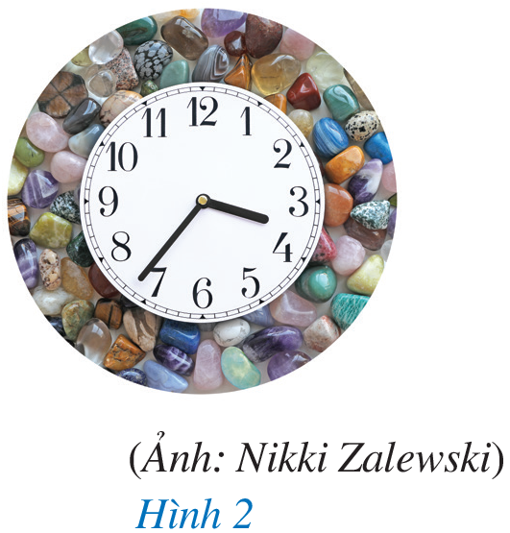
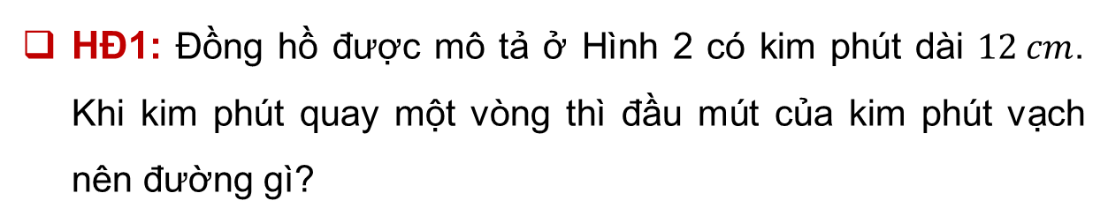
HĐ1: Đồng hồ được mô tả ở Hình 2 có kim phút dài $12 cm$. Khi kim phút quay một vòng thì đầu mút của kim phút vạch nên đường gì?
Giải:
Kim phút quay một vòng thì đầu mút của kim phút vạch nên đường tròn.

Slide 6


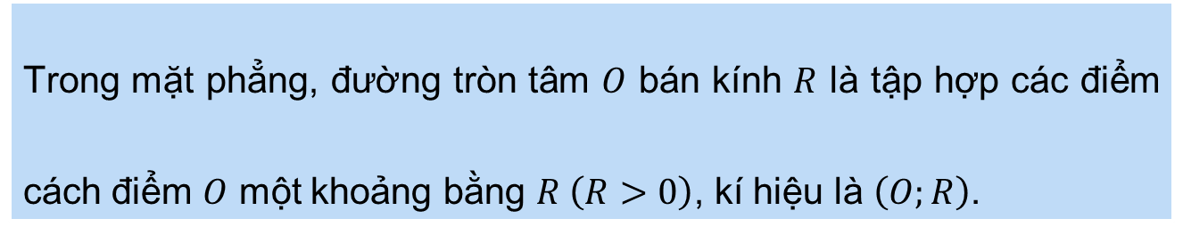
KHÁI NIỆM
Trong mặt phẳng, đường tròn tâm $O$ bán kính $R$ là tập hợp các điểm cách điểm $O$ một khoảng bằng $R \left(R>0\right)$, kí hiệu là $\left(O;R\right)$.

Slide 7


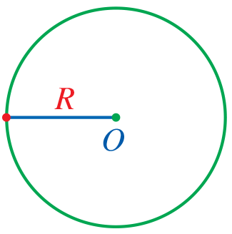

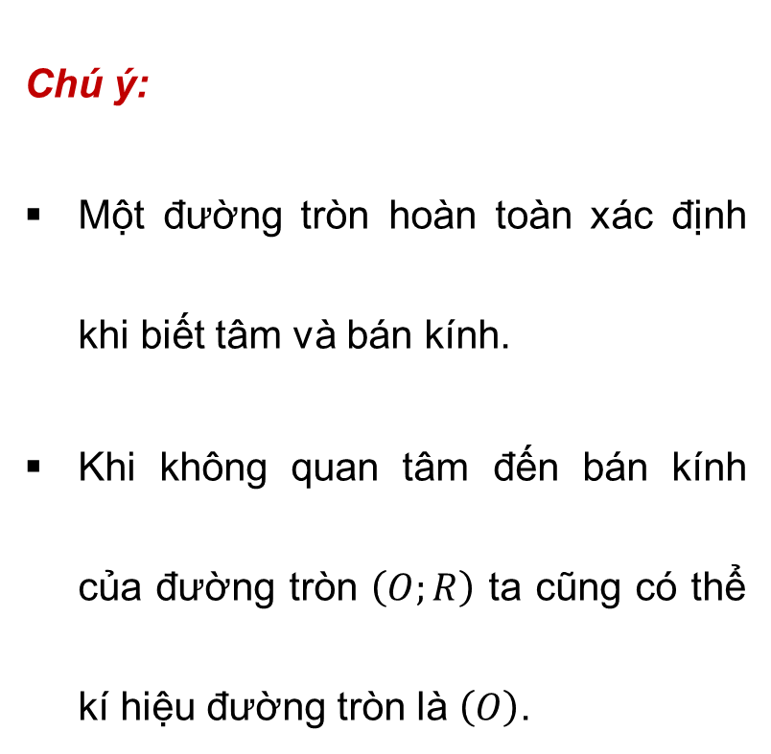
Chú ý:
Một đường tròn hoàn toàn xác định khi biết tâm và bán kính.
Khi không quan tâm đến bán kính của đường tròn $\left(O;R\right)$ ta cũng có thể kí hiệu đường tròn là $\left(O\right)$.

Slide 8
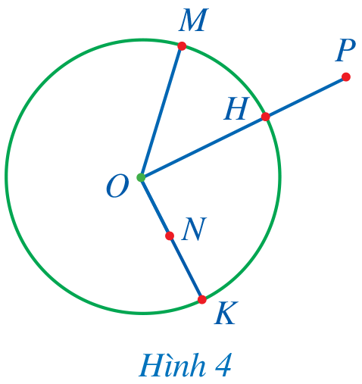
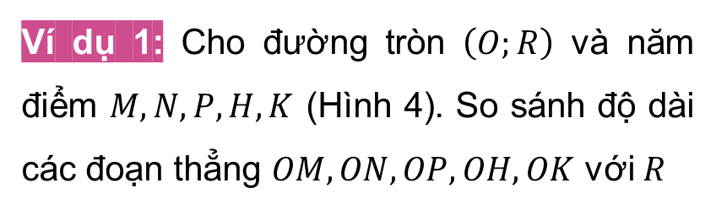
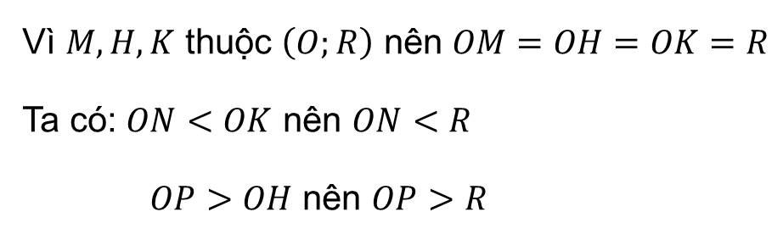
Ví dụ 1: Cho đường tròn $\left(O;R\right)$ và năm điểm $M, N, P, H, K$ (Hình 4). So sánh độ dài các đoạn thẳng $OM, ON, OP, OH, OK$ với $R$
Giải
Vì $M, H, K$ thuộc $\left(O;R\right)$ nên $OM=OH=OK=R$
Ta có: $ON<OK$ nên $ON<R$
$OP>OH$ nên $OP>R$

Slide 9

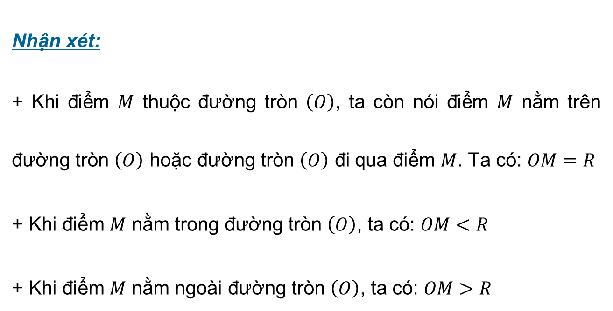
Nhận xét:
+ Khi điểm $M$ thuộc đường tròn $\left(O\right)$, ta còn nói điểm $M$ nằm trên đường tròn $\left(O\right)$ hoặc đường tròn $\left(O\right)$ đi qua điểm $M$. Ta có: $OM=R$
+ Khi điểm $M$ nằm trong đường tròn $\left(O\right)$, ta có: $OM<R$
+ Khi điểm $M$ nằm ngoài đường tròn $\left(O\right)$, ta có: $OM>R$

Slide 10
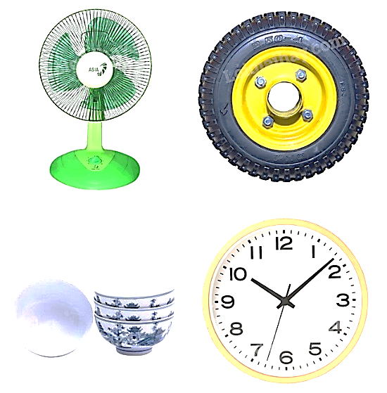
Luyện tập 1
Hãy chỉ ra một số đồ vật trong thực tiễn gợi nên hình ảnh của đường tròn
Giải
Cái quạt, bánh xe, cái bát, đồng hồ...

Slide 11
II
LIÊN HỆ GIỮA ĐƯỜNG KÍNH
VÀ DÂY CUNG CỦA ĐƯỜNG TRÒN

Slide 12

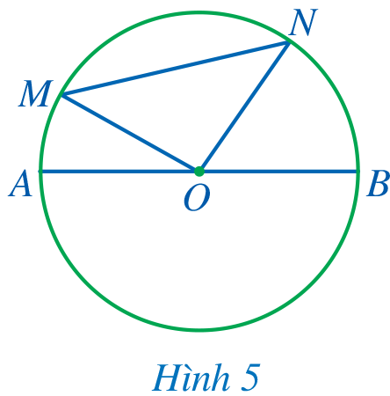
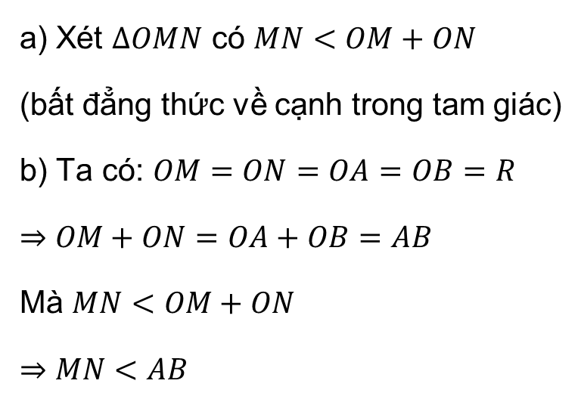
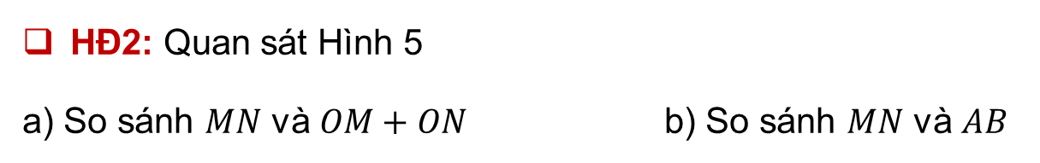
HĐ2: Quan sát Hình 5
a) So sánh $MN$ và $OM+ON$ b) So sánh $MN$ và $AB$
a) Xét $∆OMN$ có $MN<OM+ON$
(bất đẳng thức về cạnh trong tam giác)
b) Ta có: $OM=ON=OA=OB=R$
$⇒$ $OM+ON=OA+OB=AB$
Mà $MN<OM+ON$
$⇒$ $MN<AB$
Giải:

Slide 13

Chú ý:
Đoạn thẳng nối hai điểm phân biệt thuộc đường tròn được gọi là dây (hay dây cung) của đường tròn.
Dây đi qua tâm là đường kính của đường tròn. Trong các dây của đường tròn, dây lớn nhất là đường kính.

Slide 14
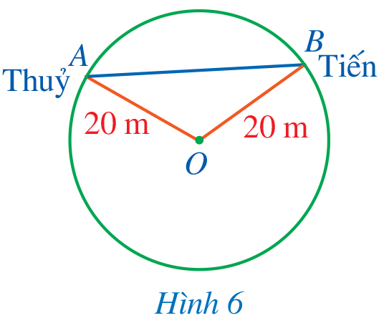


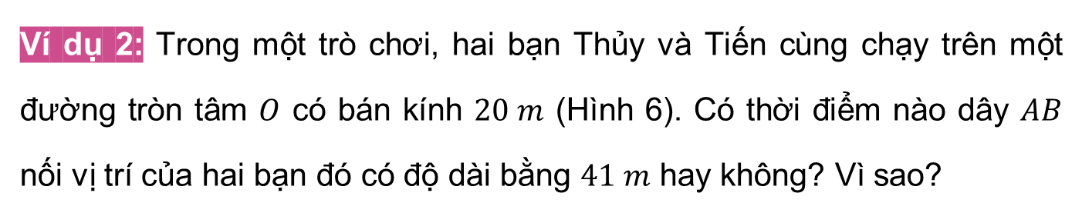
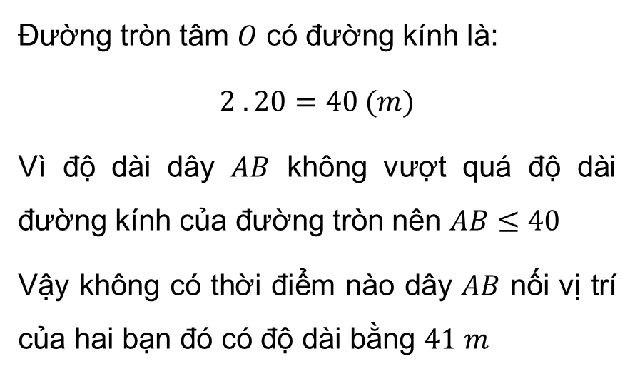
Ví dụ 2: Trong một trò chơi, hai bạn Thủy và Tiến cùng chạy trên một đường tròn tâm $O$ có bán kính $20 m$ (Hình 6). Có thời điểm nào dây $AB$ nối vị trí của hai bạn đó có độ dài bằng $41 m$ hay không? Vì sao?
Giải
Đường tròn tâm $O$ có đường kính là:
$$2 . 20=40 (m)$$
Vì độ dài dây $AB$ không vượt quá độ dài đường kính của đường tròn nên $AB≤40$
Vậy không có thời điểm nào dây $AB$ nối vị trí của hai bạn đó có độ dài bằng $41 m$

Slide 15

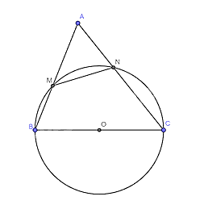
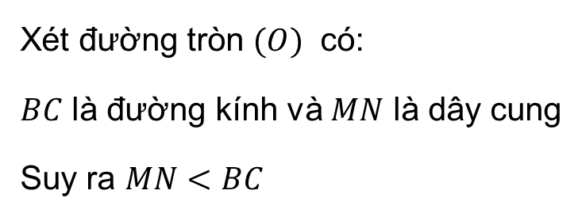
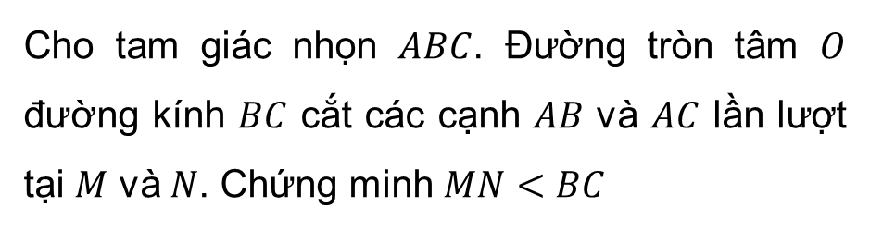
Cho tam giác nhọn $ABC$. Đường tròn tâm $O$ đường kính $BC$ cắt các cạnh $AB$ và $AC$ lần lượt tại $M$ và $N$. Chứng minh $MN<BC$
Luyện tập 2
Giải:
Xét đường tròn $(O)$ có:
$BC$ là đường kính và $MN$ là dây cung
Suy ra $MN<BC$

Slide 16
III
TÍNH ĐỐI XỨNG CỦA ĐƯỜNG TRÒN

Slide 17
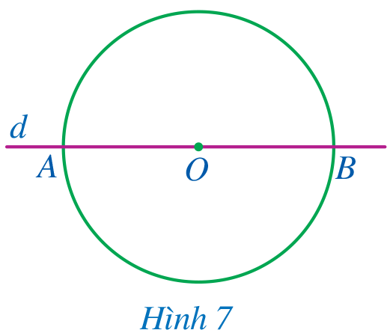

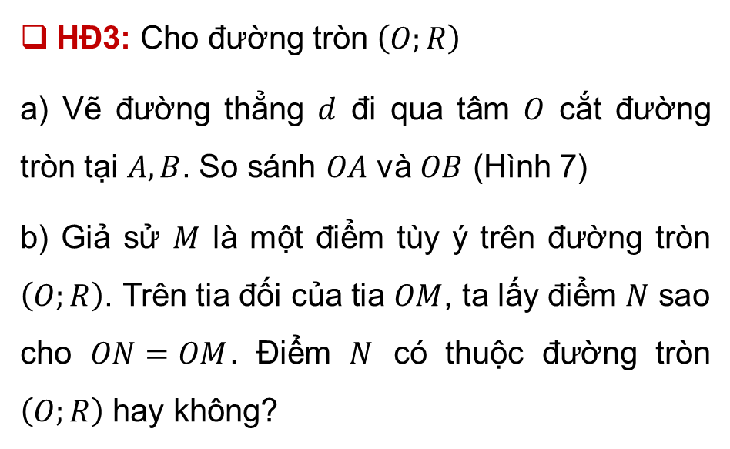
HĐ3: Cho đường tròn $\left(O;R\right)$
a) Vẽ đường thẳng $d$ đi qua tâm $O$ cắt đường tròn tại $A, B$. So sánh $OA$ và $OB$ (Hình 7)
b) Giả sử $M$ là một điểm tùy ý trên đường tròn $\left(O;R\right)$. Trên tia đối của tia $OM$, ta lấy điểm $N$ sao cho $ON=OM$. Điểm $N$ có thuộc đường tròn $\left(O;R\right)$ hay không?
Nhận xét: Điểm đối xứng của một điểm tùy ý trên đường tròn qua tâm của đường tròn cũng nằm trên đường tròn đó.

Slide 18


KHÁI NIỆM
Đường tròn là hình có tâm đối xứng. Tâm của đường tròn là tâm đối xứng của đường tròn đó.

Slide 19
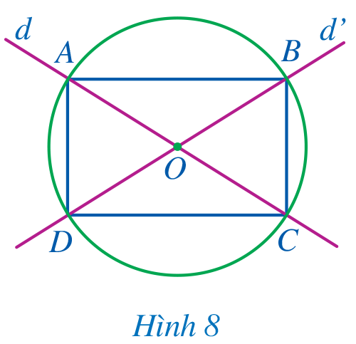

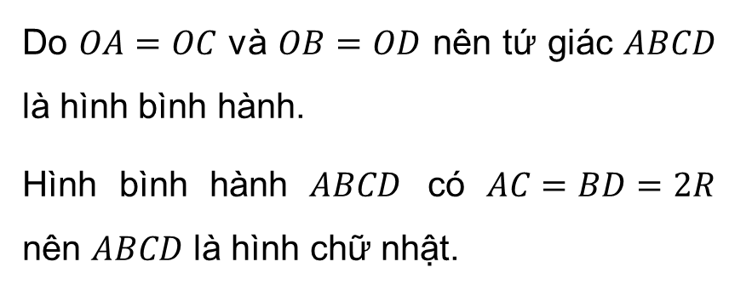
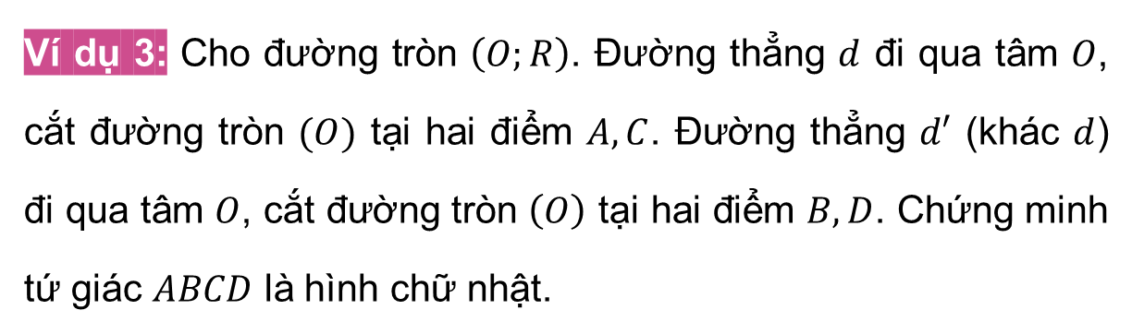
Ví dụ 3: Cho đường tròn $\left(O;R\right)$. Đường thẳng $d$ đi qua tâm $O$, cắt đường tròn $(O)$ tại hai điểm $A, C$. Đường thẳng $d′$ (khác $d$) đi qua tâm $O$, cắt đường tròn $\left(O\right)$ tại hai điểm $B, D$. Chứng minh tứ giác $ABCD$ là hình chữ nhật.
Giải:
Do $OA=OC$ và $OB=OD$ nên tứ giác $ABCD$ là hình bình hành.
Hình bình hành $ABCD$ có $AC=BD=2R$ nên $ABCD$ là hình chữ nhật.

Slide 20
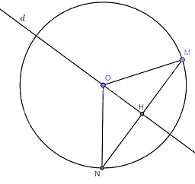
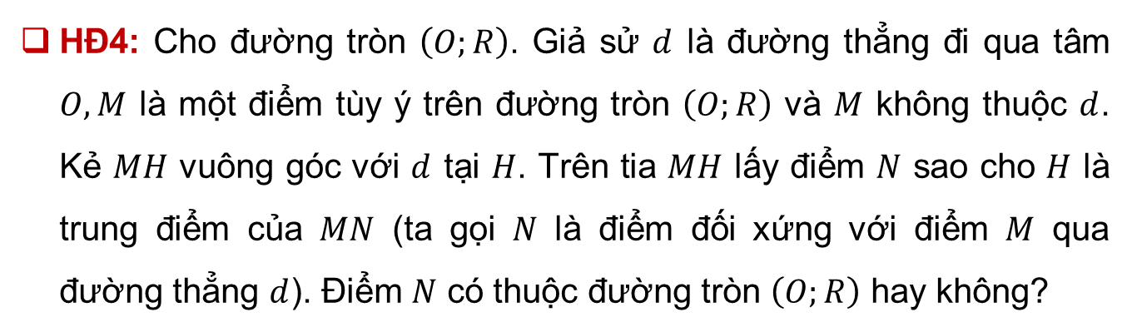
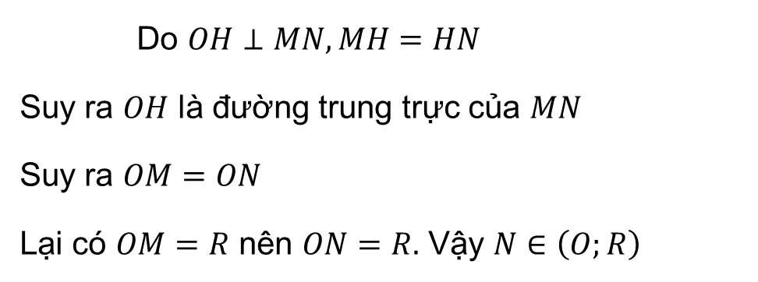
HĐ4: Cho đường tròn $\left(O;R\right)$. Giả sử $d$ là đường thẳng đi qua tâm $O, M$ là một điểm tùy ý trên đường tròn $\left(O;R\right)$ và $M$ không thuộc $d$. Kẻ $MH$ vuông góc với $d$ tại $H$. Trên tia $MH$ lấy điểm $N$ sao cho $H$ là trung điểm của $MN$ (ta gọi $N$ là điểm đối xứng với điểm $M$ qua đường thẳng $d$). Điểm $N$ có thuộc đường tròn $\left(O;R\right)$ hay không?
Do $OH⊥MN, MH=HN$
Suy ra $OH$ là đường trung trực của $MN$
Suy ra $OM=ON$
Lại có $OM=R$ nên $ON=R.$ Vậy $N∈\left(O;R\right)$
Giải:

Slide 21
Nhận xét:
Điểm đối xứng của một điểm tùy ý trên đường tròn qua một đường thẳng đi qua tâm của đường tròn cũng nằm trên đường tròn đó.
GHI NHỚ
Đường tròn là hình có trục đối xứng. Mỗi đường thẳng đi qua tâm là một trục đối xứng của đường tròn đó.

Slide 22
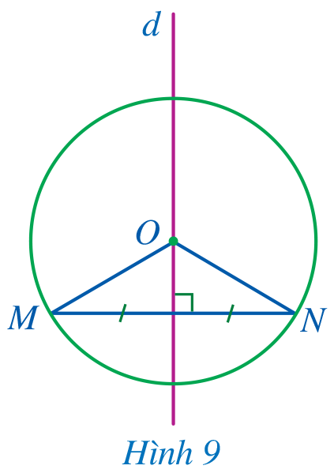
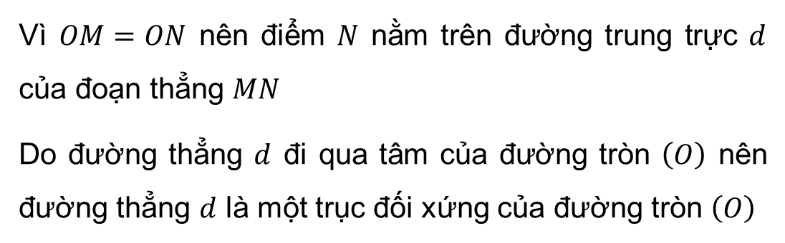
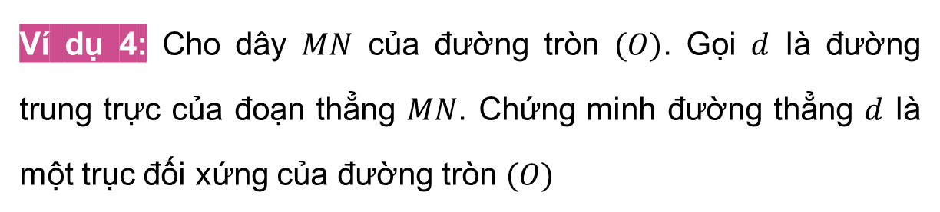
Ví dụ 4: Cho dây $MN$ của đường tròn $(O)$. Gọi $d$ là đường trung trực của đoạn thẳng $MN$. Chứng minh đường thẳng $d$ là một trục đối xứng của đường tròn $(O)$
Giải:
Vì $OM=ON$ nên điểm $N$ nằm trên đường trung trực $d$ của đoạn thẳng $MN$
Do đường thẳng $d$ đi qua tâm của đường tròn $\left(O\right)$ nên đường thẳng $d$ là một trục đối xứng của đường tròn $\left(O\right)$

Slide 23
Bạn Hoa có một tờ giấy hình tròn.
Nêu cách gấp giấy để xác định tâm của hình tròn đó.
Luyện tập 3
Giải
Ta gấp tờ giấy làm đôi sau đó gấp đôi thêm một lần nữa.
Giao điểm của hai lần gấp chính là tâm của đường tròn.

Slide 24
IV
VỊ TRÍ TƯƠNG ĐỐI
CỦA HAI ĐƯỜNG TRÒN

Slide 25
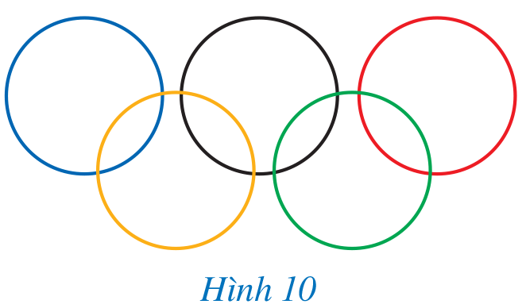
1. Hai đường tròn cắt nhau
HĐ5: Bạn Đan vẽ năm vòng tròn minh họa cho biểu tượng của Thế vận hội Olympic như ở Hình 10. Hình vẽ đó thể hiện những cặp đường tròn cắt nhau. Theo em, hai đường tròn cắt nhau thì chúng có bao nhiêu điểm chung?
Giải:
Hai đường tròn cắt nhau thì chúng có 2 điểm chung.

Slide 26
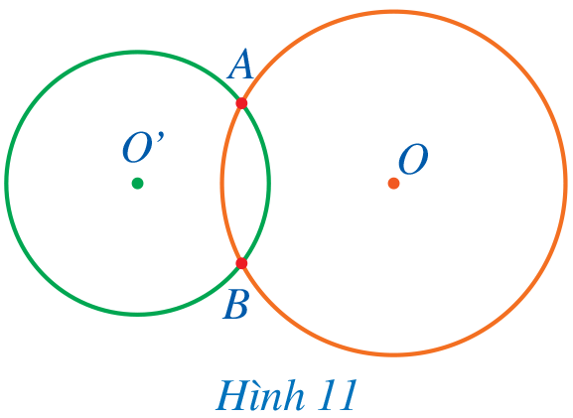
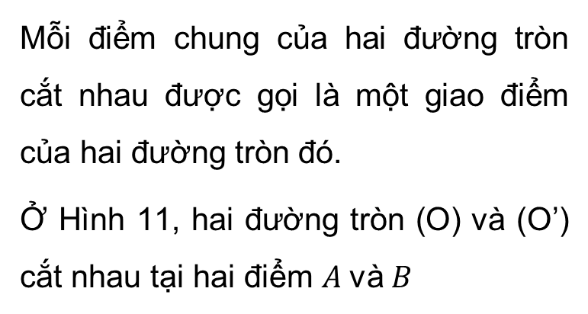
KHÁI NIỆM
Hai đường tròn có đúng hai điểm chung được gọi là hai đường tròn cắt nhau.
Mỗi điểm chung của hai đường tròn cắt nhau được gọi là một giao điểm của hai đường tròn đó.
Ở Hình 11, hai đường tròn (O) và (O’) cắt nhau tại hai điểm $A$và $B$

Slide 27
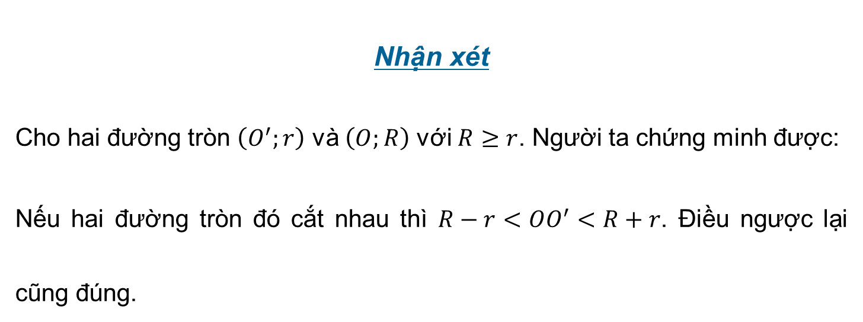
Nhận xét
Cho hai đường tròn $\left(O^{′};r\right)$ và $\left(O;R\right)$ với $R≥r$. Người ta chứng minh được:
Nếu hai đường tròn đó cắt nhau thì $R−r<OO^{′}<R+r$. Điều ngược lại cũng đúng.

Slide 28

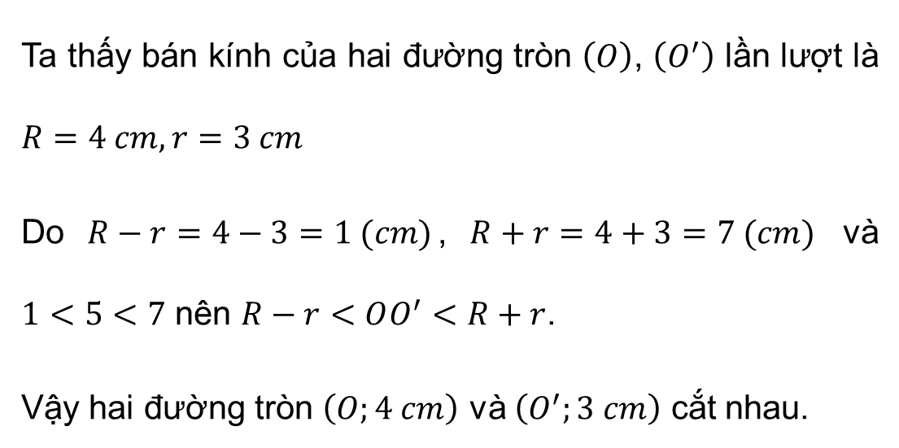
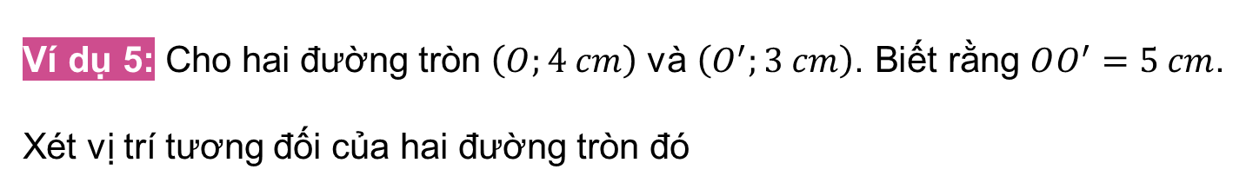
Ví dụ 5: Cho hai đường tròn $\left(O;4 cm\right)$ và $\left(O^{′};3 cm\right)$. Biết rằng $OO^{′}=5 cm$. Xét vị trí tương đối của hai đường tròn đó
Ta thấy bán kính của hai đường tròn $\left(O\right)$, $\left(O^{′}\right)$ lần lượt là $R=4 cm, r=3 cm$
Do $R−r=4−3=1 (cm)$, $R+r=4+3=7 (cm)$ và $1<5<7$ nên $R−r<OO^{′}<R+r$.
Vậy hai đường tròn $\left(O;4 cm\right)$ và $\left(O^{′};3 cm\right)$ cắt nhau.
Giải:

Slide 29
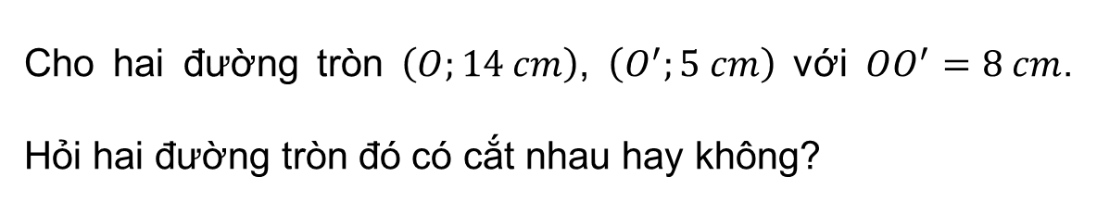
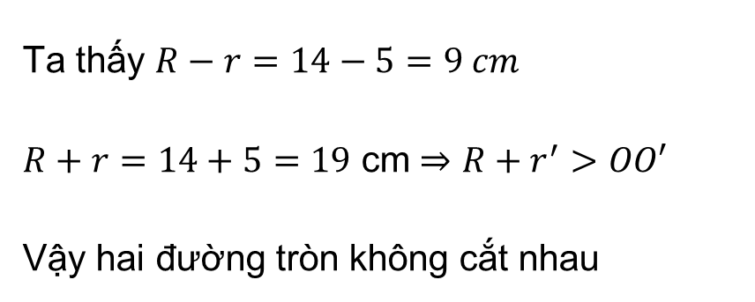
Luyện tập 4
Cho hai đường tròn $\left(O;14 cm\right)$, $\left(O^{′};5 cm\right)$ với $OO^{′}=8 cm$. Hỏi hai đường tròn đó có cắt nhau hay không?
Giải
Ta thấy $R−r=14−5=9 cm$
$R+r=14+5=19$ cm $⇒$ $R+r^{′}>OO′$
Vậy hai đường tròn không cắt nhau

Slide 30
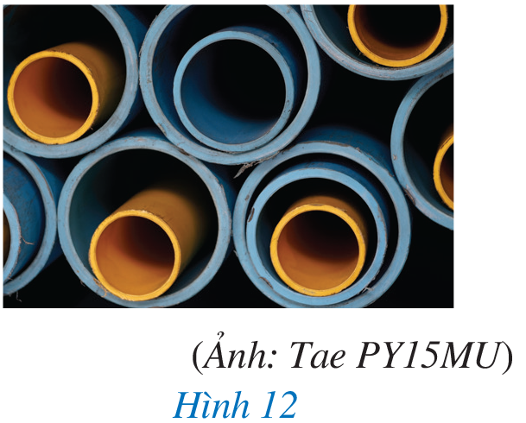
2. Hai đường tròn tiếp xúc nhau
HĐ6: Hình 12 mô tả các ống tròn xếp lên nhau và gợi nên hình ảnh các cặp đường tròn tiếp xúc nhau. Theo em, hai đường tròn tiếp xúc nhau thì chúng có bao nhiêu điểm chung?
Giải:
Hai đường tròn tiếp xúc nhau thì chúng có 1 điểm chung

Slide 31
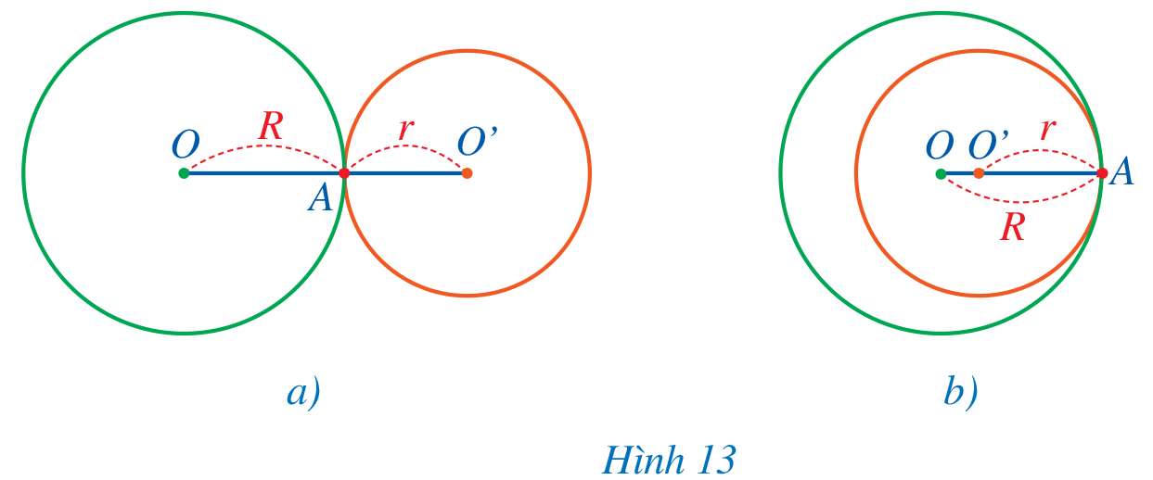
KHÁI NIỆM
Hai đường tròn có đúng một điểm chung được gọi là hai đường tròn tiếp xúc nhau (tại điểm chung đó).
Điểm chung của hai đường tròn tiếp xúc nhau được gọi là tiếp điểm.

Slide 32
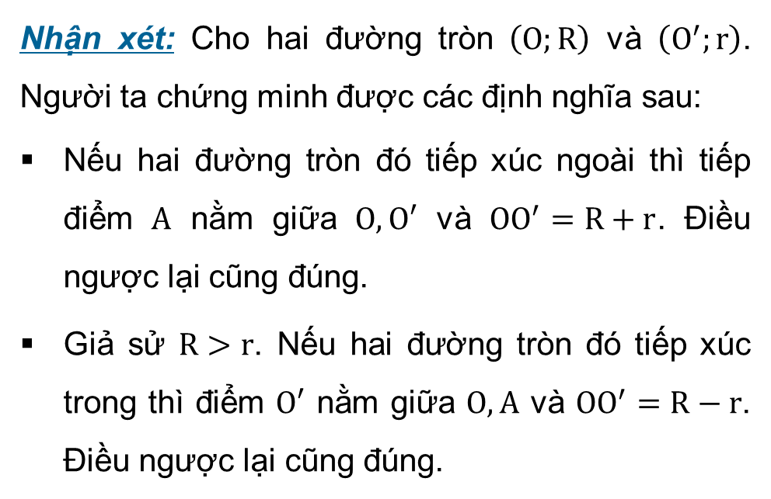
Nhận xét: Cho hai đường tròn $\left(O;R\right)$ và $\left(O^{′};r\right)$. Người ta chứng minh được các định nghĩa sau:
Nếu hai đường tròn đó tiếp xúc ngoài thì tiếp điểm $A$ nằm giữa $O, O′$ và $OO^{′}=R+r$. Điều ngược lại cũng đúng.
Giả sử $R>r$. Nếu hai đường tròn đó tiếp xúc trong thì điểm $O′$ nằm giữa $O, A$ và $OO^{′}=R−r$. Điều ngược lại cũng đúng.

Slide 33
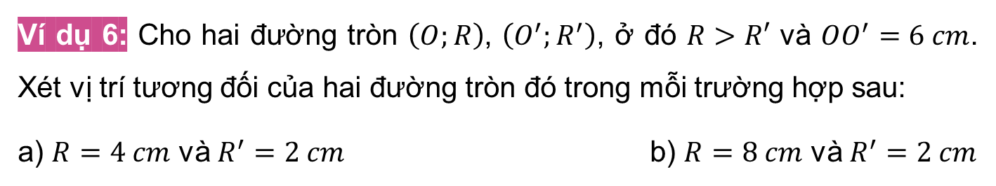
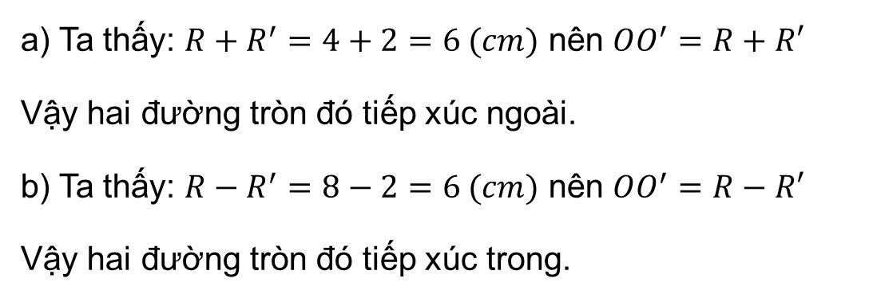
Ví dụ 6: Cho hai đường tròn $\left(O;R\right)$, $\left(O^{′};R^{′}\right)$, ở đó $R>R′$ và $OO^{′}=6 cm$. Xét vị trí tương đối của hai đường tròn đó trong mỗi trường hợp sau:
a) $R=4 cm$ và $R^{′}=2 cm$ b) $R=8 cm$ và $R^{′}=2 cm$
Giải:
a) Ta thấy: $R+R^{′}=4+2=6 (cm)$ nên $OO^{′}=R+R′$
Vậy hai đường tròn đó tiếp xúc ngoài.
b) Ta thấy: $R−R^{′}=8−2=6 (cm)$ nên $OO^{′}=R−R′$
Vậy hai đường tròn đó tiếp xúc trong.

Slide 34
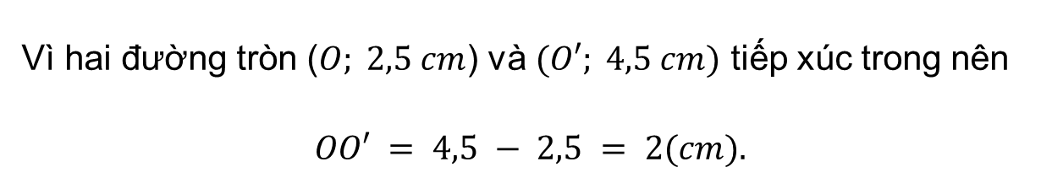
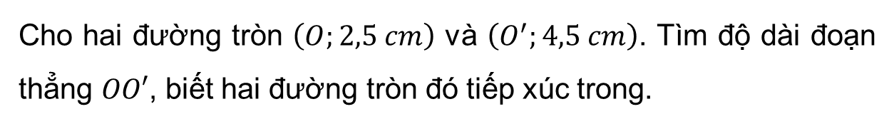
Luyện tập 5
Cho hai đường tròn $\left(O;2,5 cm\right)$ và $\left(O^{′};4,5 cm\right)$. Tìm độ dài đoạn thẳng $OO′$, biết hai đường tròn đó tiếp xúc trong.
Giải:
Vì hai đường tròn ($O; 2,5 cm$) và $(O′; 4,5 cm)$ tiếp xúc trong nên
$$OO′ = 4,5 − 2,5 = 2(cm).$$

Slide 35
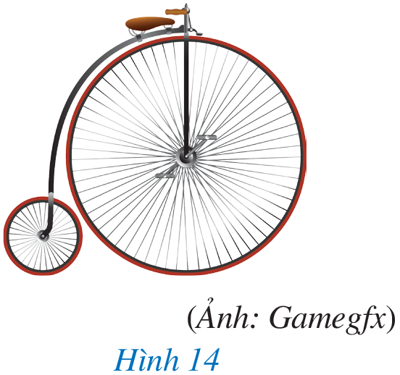
3. Hai đường tròn không giao nhau
HĐ7: Hình 14 mô tả hai bánh xe rời nhau, gợi nên hình ảnh hai đường tròn không giao nhau. Theo em, hai đường tròn không giao nhau thì có bao nhiêu điểm chung?
Giải:
Hai đường tròn không giao nhau thì chúng không điểm chung.

Slide 36
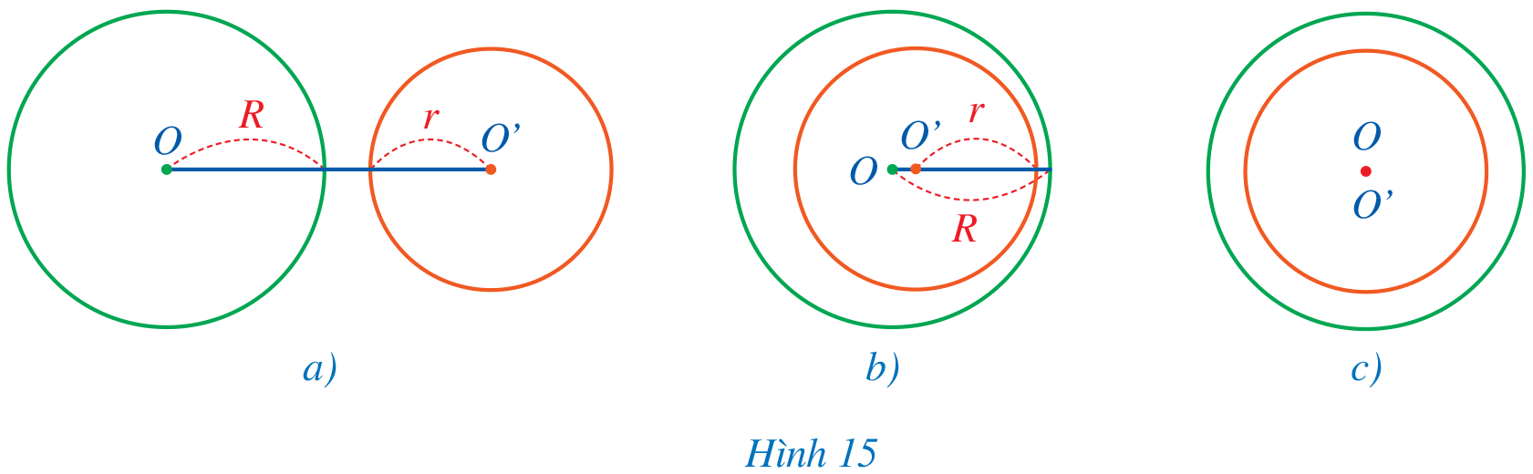
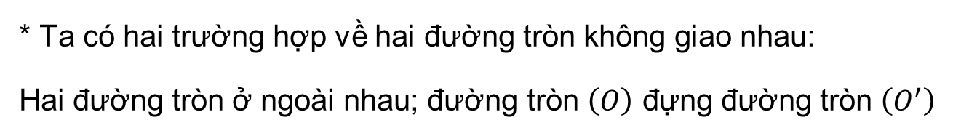
KHÁI NIỆM
Hai đường tròn không có điểm chung được gọi là hai đường tròn không giao nhau.
* Ta có hai trường hợp về hai đường tròn không giao nhau:
Hai đường tròn ở ngoài nhau; đường tròn $\left(O\right)$ đựng đường tròn $\left(O^{′}\right)$

Slide 37

Nhận xét: Cho hai đường tròn $\left(O;R\right)$ và $\left(O^{′};r\right)$. Người ta chứng minh được các khẳng định sau:
Nếu hai đường tròn ở ngoài nhau thì $OO^{′}>R+r$. Điều ngược lại cũng đúng.
Giả sử $R>r$. Nếu đường tròn $\left(O\right)$ đựng đường tròn $\left(O^{′}\right)$ thì $OO^{′}<R−r$. Điều ngược lại cũng đúng.

Slide 38


Ví dụ 7: Cho hai đường tròn $\left(O;6 cm\right)$ và $\left(O^{′};2 cm\right)$. Biết rằng $OO^{′}=9 cm$. Xét vị trí tương đối của hai đường tròn đó.
Giải
Ta thấy bán kính của hai đường tròn $\left(O\right)$, $\left(O^{′}\right)$ lần lượt là $R=6 cm$, $r=2 cm$
Do $R+r=6+2=8 (cm)$ và $8<9$ nên $R+r<OO′$
Vậy hai đường tròn $\left(O;6 cm\right)$ và $\left(O^{′};2 cm\right)$ ở ngoài nhau.

Slide 39


Ví dụ 8: Cho hai đường tròn $\left(O;6,5 cm\right)$ và $\left(O^{′};3 cm\right)$. Biết rằng $OO^{′}=3 cm$. Xét vị trí tương đối của hai đường tròn đó.
Giải:
Ta thấy bán kính của hai đường tròn $\left(O\right)$, $\left(O^{′}\right)$ lần lượt là $R=6,5 cm$, $r=3 cm$
Do $R−r=6,5−3=3,5 (cm)$ và $3<3,5$ nên $OO^{′}<R−r$.
Vậy đường tròn $\left(O;6,5 cm\right)$ đựng đường tròn $\left(O^{′};3 cm\right)$.

Slide 40


Cho hai đường tròn $\left(O;11,5 cm\right)$ và $\left(O^{′};6,5 cm\right)$. Biết rằng $OO^{′}=4 cm$. Xét vị trí tương đối của hai đường tròn đó.
Luyện tập 6
Giải
Ta thấy bán kính của hai đường tròn $\left(O\right)$, $\left(O^{′}\right)$ lần lượt là $R=11,5 cm$, $r=6,5 cm$
Do $R−r=11,5−6,5=5 (cm)$ và $4<5$ nên $OO^{′}<R−r$.
Vậy đường tròn $\left(O;11,5 cm\right)$ đựng đường tròn $\left(O^{′};6,5 cm\right)$.

Slide 41

GHI NHỚ
Vị trí tương đối của hai đường tròn $\left((O;R)\right)$ và $\left((O^{′};r)\right)$ $\left((R≥r)\right)$ | Số điểm chung | Hệ thức giữa $OO′$ với $R$ và $r$
Hai đường tròn cắt nhau | $$2$$ | $R−r<OO^{′}<R+r$
Hai đường tròn tiếp xúc nhau: Tiếp xúc ngoài Tiếp xúc trong | $$1$$ | $OO^{′}=R+r$ $OO^{′}=R−r>0$
Hai đường tròn không giao nhau: $\left((O)\right)$ và $\left((O^{′})\right)$ ở ngoài nhau $\left((O)\right)$ đựng $\left((O^{′})\right)$ | $$0$$ | $OO^{′}>R+r$ $OO^{′}<R−r$

Slide 42

LUYỆN TẬP

Slide 43






TRÒ CHƠI
TRÁI BÓNG MAY MẮN
Notes:
GV bấm vào hình trái bóng để lựa chọn câu hỏi, bấm vào hình mũi tên để chuyển sang nội dung tiếp theo.

Slide 44

Câu 1. Tâm đối xứng của đường tròn là:
A. Tâm của đường tròn
A. Tâm của đường tròn
B. Điểm bất kì bên trong đường tròn
C. Điểm bất kì bên ngoài đường tròn
D. Điểm bất kì trên đường tròn

Slide 45
Câu 2. Khẳng định nào sau đây là đúng khi nói về trục đối xứng của đường tròn?
A. Đường tròn có hai trục đối xứng là hai đường kính vuông góc với nhau
B. Đường tròn có vô số trục đối xứng là đường kính
B. Đường tròn có vô số trục đối xứng là đường kính
C. Đường tròn có duy nhất một trục
đối xứng là đường kính
D. Đường tròn không có trục đối xứng

Slide 46
Câu 3. Nếu hai đường tròn tiếp xúc nhau thì số điểm chung của hai đường tròn là:
A. 3
B. 2
C. 1
C. 1
D. vô số

Slide 47

Câu 4. Cho hai đường tròn tiếp xúc ngoài (O; R) và (O’; r) với R > r và OO’ = d. Chọn khẳng định đúng.
A. d = R – r
B. d > R + r
C. R – r < d < R + r
D. d = R + r
D. d = R + r

Slide 48
Câu 5. Hai đường tròn có đúng hai điểm chung được gọi là:
A. hai đường tròn cắt nhau
A. hai đường tròn cắt nhau
B. hai đường tròn tiếp xúc nhau
C. hai đường tròn trùng nhau
D. hai đường tròn phân biệt

Slide 49
TRÒ CHƠI KẾT THÚC, MỜI CÁC EM
CÙNG CHUYỂN SANG NỘI DUNG TIẾP THEO!

Slide 50



Bài 1 (SGK – tr.99)
Trong Hình 16, có ba đường tròn với các đường kính lần lượt là $AB$, $AC$, $CD$. Hãy sắp xếp độ dài ba đoạn thẳng $AB$, $AC$, $CD$ theo thứ tự tăng dần và giải thích kết quả tìm được.
Giải
- Xét đường tròn đường kính $AB$ có: $AB$ là đường kính; $AC$ là dây nên $AB>AC$
- Xét đường tròn đường kính $AC$ có: $AC$ là đường kính; $CD$ là dây nên $CD<AC$
Vậy ta có thứ tự tăng dần: $CD;AC;AB$

Slide 51



Xác định vị trí tương đối của hai đường tròn $\left(O\right)$ và $\left(O^{′}\right)$ trong mỗi hình 17a, 17b, 17c, 17d:
Bài 2 (SGK – tr.100)
Giải
Hình 17a: ở ngoài nhau
Hình 17b: tiếp xúc ngoài
Hình 17c: đường tròn $\left(O^{′}\right)$ đựng đường tròn $\left(O\right)$
Hình 17d: cắt nhau

Slide 52

Bài 5 (SGK – tr.100)
Chiếc đồng hồ trang trí ở Hình 18 gợi nên vị trí tương đối của các đường tròn. Quan sát Hình 18 và chỉ ra một cặp đường tròn:
a) Cắt nhau
b) Tiếp xúc ngoài
c) Tiếp xúc trong
d) Không giao nhau

Slide 53




Giải
b) Tiếp xúc ngoài: Vòng xanh lá và vòng da cam
a) Cắt nhau: Vòng đỏ và vòng xanh
c) Tiếp xúc trong: Đồng hồ và vòng vàng.
d) Không giao nhau:
Vòng màu cam và vòng màu xanh lam.

Slide 54
VẬN DỤNG

Slide 55



Cho đoạn thẳng $MN$ và đường thẳng $a$ là đường trung trực của đoạn thẳng $MN$. Điểm $O$ thuộc đường thẳng $a$
a) Vẽ đường tròn tâm $O$ bán kính $R=OM$
b) Chứng minh điểm $N$ thuộc đường tròn $\left(O;R\right)$
Bài 3 (SGK – tr.100)
Giải
a)
b) Do $O$ thuộc đường trung trực của $MN$ nên $OM=ON$
Lại có $OM=R$ suy ra $ON=R$
Vậy điểm $N∈\left(O;R\right)$

Slide 56


Bài 4 (SGK – tr.100)
Cho đường tròn $\left(O;R\right)$ và dây $AB=R$. Tính số đo góc $AOB$
Giải
Do $OA=OB=AB=R$ từ đó suy ra $∆OAB$ là tam giác đều
Vậy $\hat{AOB}={60}^{o}$

Slide 57

Bài 6 (SGK – tr.100)
Cho đường tròn $\left(O;R\right)$ và dây $AB$ khác đường kính. Gọi $M$ là trung điểm của $AB$.
a) Đường thẳng $OM$ có phải là đường trung trực của đoạn thẳng $AB$ hay không? Vì sao?
b) Tính khoảng cách từ điểm $O$ đến đường thẳng $AB$. Biết $R=5 cm$, $AB=8 cm$

Slide 58


Giải
a) Do $OA=OB=R$ nên $∆OAB$ cân tại $O$
Mà điểm $M$ là trung điểm của $AB$ suy ra $OM$ là đường trung trực của đoạn $AB$
b) Khoảng cách từ điểm $O$ đến đường thẳng $AB$ chính là $OM$
Do $M$ là trung điểm của $AB$ nên $MA=MB=\frac{AB}{2}=4$ (cm)
Xét $∆OMA$ vuông tại $M$ có:
$OM^{2}+MA^{2}=OA^{2}$ (Định lí Pythagore)
$OM^{2}+4^{2}=5^{2}$ suy ra $OM=3$ (cm)
Vậy khoảng cách từ điểm $O$ đến đường thẳng $AB$ là 3 cm.

Slide 59

Bài 7 (SGK – tr.100)
Cho hai đường tròn cùng tâm $(O;R)$, $\left(O;r\right)$ với $R>r$. Các điểm $A, B$ thuộc đường tròn $\left(O;R\right)$, các điểm $A′, B′$ thuộc đường tròn $\left(O;r\right)$ sao cho $O, A, A′$ thẳng hàng; $O, B, B′$ thẳng hàng và điểm $O$ không thuộc đường thẳng $AB$. Chứng minh:
a) $\frac{OA^{′}}{OA}=\frac{OB^{′}}{OB}$ b) $AB$ // $A′B′$

Slide 60


Giải
a) Do các điểm $A, B$ thuộc đường tròn $\left(O;R\right)$ nên $OA=OB=R$
Do các điểm $A^{′}, B′$ thuộc đường tròn $\left(O;r\right)$ nên $OA^{′}=OB^{′}=r$
Ta có: $\frac{OA^{′}}{OA}=\frac{r}{R};$ $\frac{OB^{′}}{OB}=\frac{r}{R}$
Vậy $\frac{OA^{′}}{OA}=\frac{OB^{′}}{OB}$
b) Xét $∆OAB$ có: $\frac{OA^{′}}{OA}=\frac{OB^{′}}{OB}$
Nên $AB$ // $A′B′$ (định lí Thalès đảo).

Slide 61

HƯỚNG DẪN VỀ NHÀ
Ghi nhớ kiến thức trong bài.
Hoàn thành bài tập trong SBT.
Chuẩn bị bài sau Vị trí tương đối của đường thẳng và đường tròn

